Slide 1
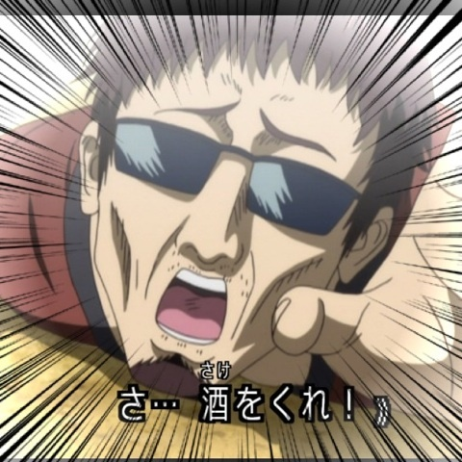
みんな大好きお酒のいいとこ！！
堀江久子

Slide 2
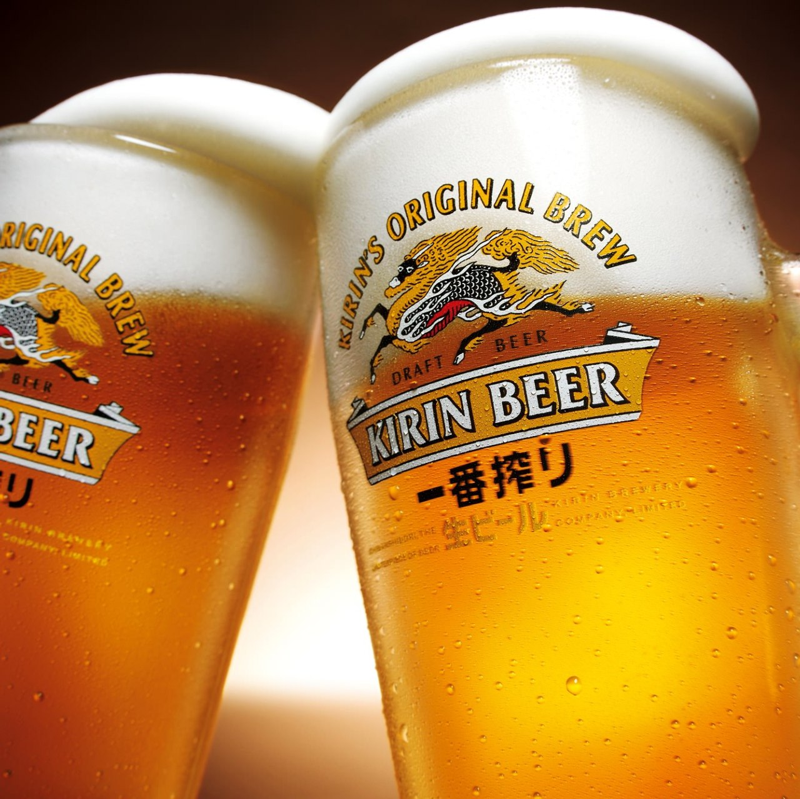
お酒のいいところ☆BEST

Slide 3
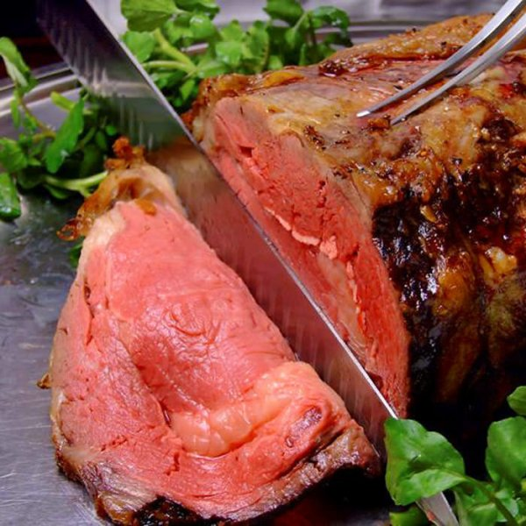
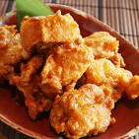
NO.1☆食欲が増進！！
飲酒は、胃の動きを刺激します。空腹感が増すことによって、食欲を増進させます。
※豆知識
お酒を飲む時

Slide 4
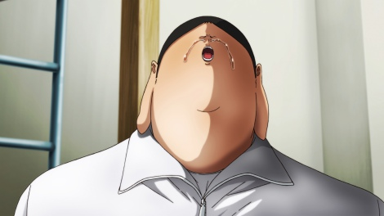
NO.2☆お酒を飲むとやせる！
・お酒に入っているエタノールが、血糖値を制御するインスリンの動きを良くする作用がある。
・血糖値を健康に保つ事で脂肪を、増やさなくする。
・飲酒をすると心拍数が高くなり、脂肪燃焼してくれる
・利尿作用がある。
※注意！！！
おつまみ食べすぎは太ります！！

Slide 5
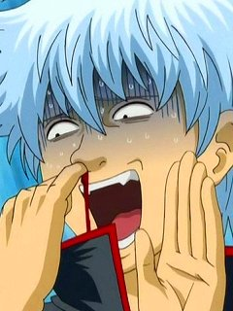

NO.３☆血行が良くなる！！
少量の飲酒は、血管を拡張させて血液の流れを良くして血行を改善します。その結果、体が温かくなったり、疲労回復に効果があったり、血管が詰まりにくくなったりします。

Slide 6
NO.４☆体や健康に良い
「酒は百薬の長」とは、中国古代の史書『漢書』に出てくる有名な言葉です。その意味は「酒はたくさんある薬のなかで最もすぐれたものである」というもので、適度のアルコールを飲むことによって心臓病などの循環器系疾患の発病が抑えられるといわれています。ただし、年齢とともに代謝できるお酒の量は少なくなりますので、適量を守って、バランスの良い食事といっしょに楽しむことが大切です。

Slide 7
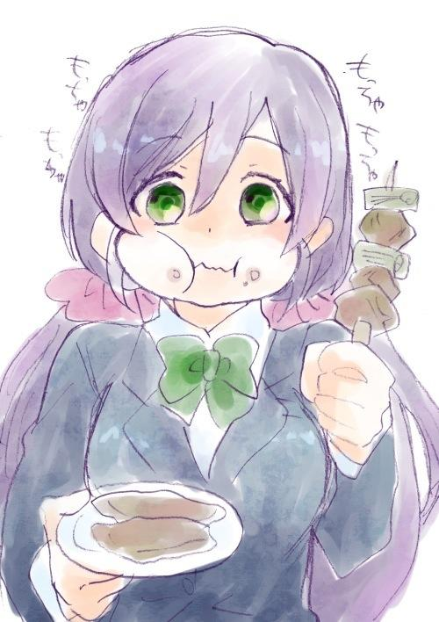
NO.５☆ストレスが緩和される
お酒を飲むことは、ストレスの緩和にもつながります。「酒は憂（うれ）いの玉箒（たまぼうき）」という中国の詩人、蘇軾（そしょく）の言葉に由来する表現があります。「酒は心の憂いを掃き去って忘れさせてくれる道具である」という意味で、お酒を飲めば沈んだ気持ちも晴れるということです。もちろん、お酒ですべてのストレスが解消されることはありませんので、適量を守って飲むことが大切です。

Slide 8

NO.☆コミュニケーション力UP
アルコールが体内に入ると、大脳皮質の抑制が解放される。大脳皮質は大脳の表面を覆っている層で、思考や知覚、運動、記憶などといった機能をつかさどる、人間の行動・思考における重要な役割を持っています。宴会などでお酒が進み、腹を割って話ができたという経験を持つ人は多いでしょう。お酒によって抑制が取れることで緊張がほぐれ、普段よりも陽気で快活な性格になったり、会話が弾むようになったりします

Slide 9



☆終わり☆

